Slide 1
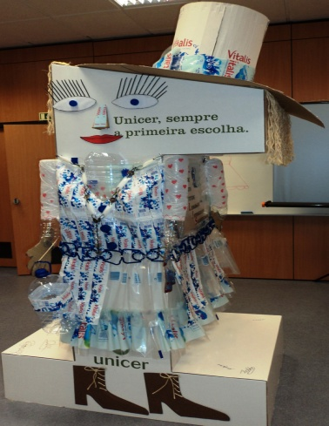
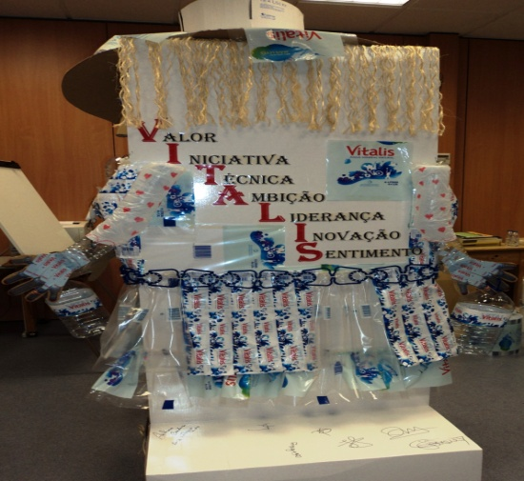
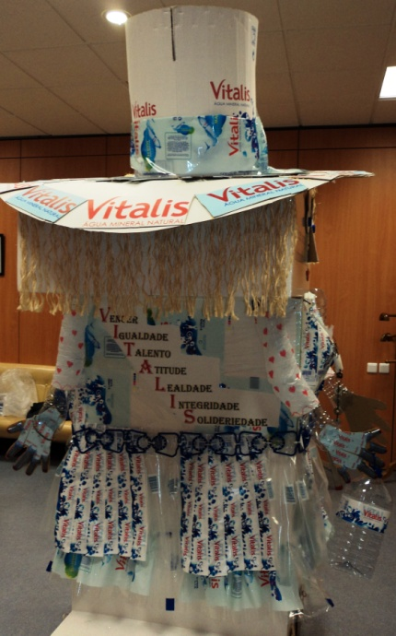
CENTRO DE PRODUÇÃO DE ENVENDOS
Na procura de “enfeitar “o número 1, tentámos de alguma forma demonstrar a politica UNICER, assim como dar destaque ao que é para nós ser UNICER.
Desta forma, criámos a “Vitalina”, simbolizando uma consumidora em que a sua 1º escolha será sempre produtos Unicer, neste caso Vitalis.
Enfeitámo-la com os nossos materiais, e procurámos dar relevância ao porquê dos produtos UNICER serem a nossa a primeira escolha e o que significa pertencer a esta equipa.

Slide 2
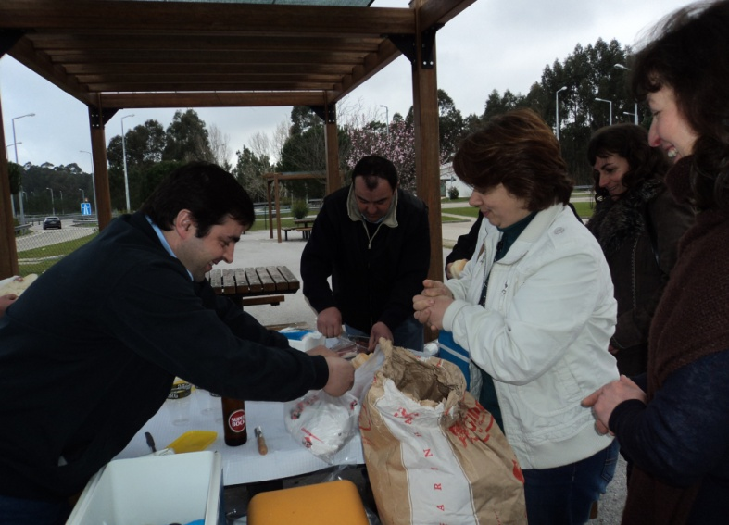
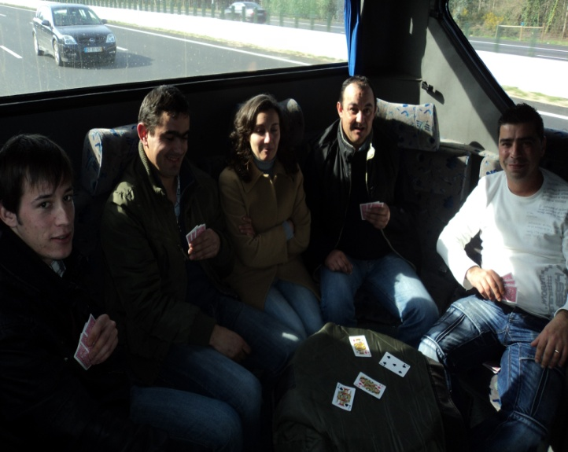
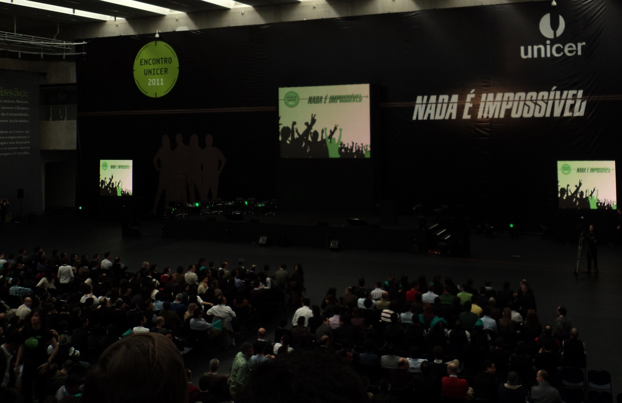
Envendos Rumo ao Encontro Unicer 2011
No dia 26-02-2011 Envendos, assim como os outros centros, rumaram ao Porto.
Entre paragens para “abastecer” e jogatanas para distrair ….
…Chegámos.
Foi-nos dado a conhecer como correu o ano anterior, assim como os projectos futuros.
E acima de tudo, foi relembrado, que para a Unicer nada é Impossível.

Slide 3
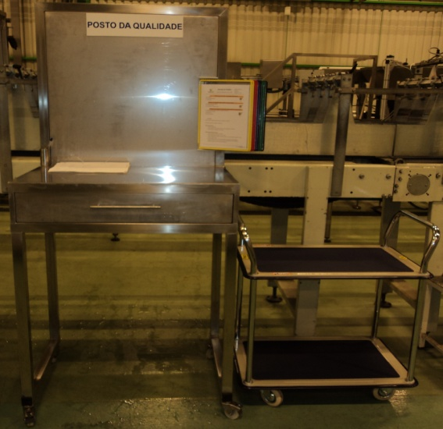
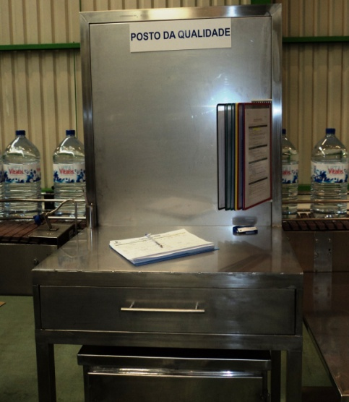
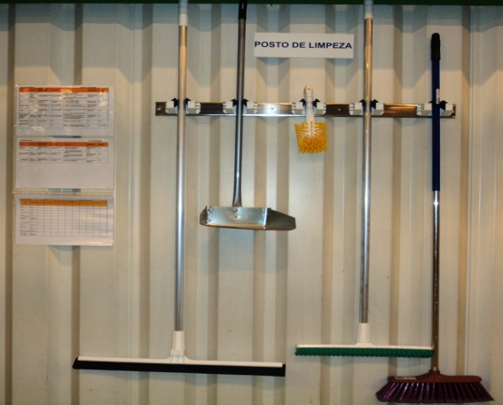
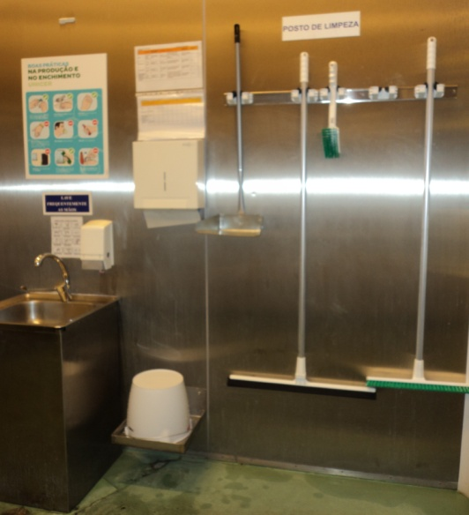
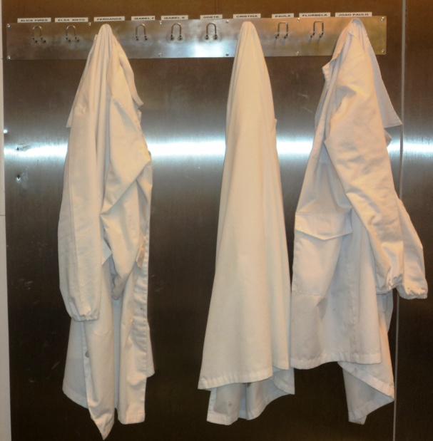
Trabalhando sempre na melhoria e de forma a uniformizar os centros….
….Foram substituídos os postos de qualidade.
Novos postos de qualidade
…Criados postos de limpeza
…e colocados locais próprios para as batas por colaborador.

Slide 4
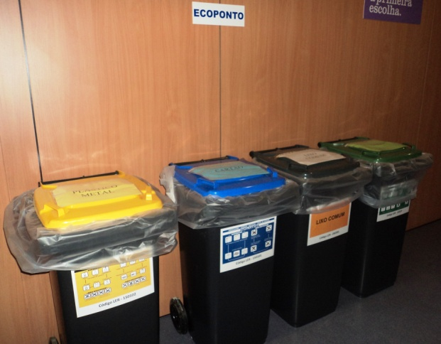
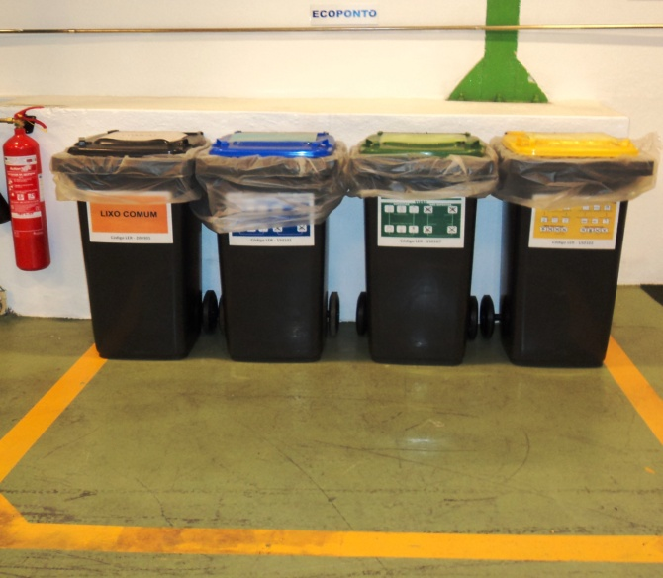
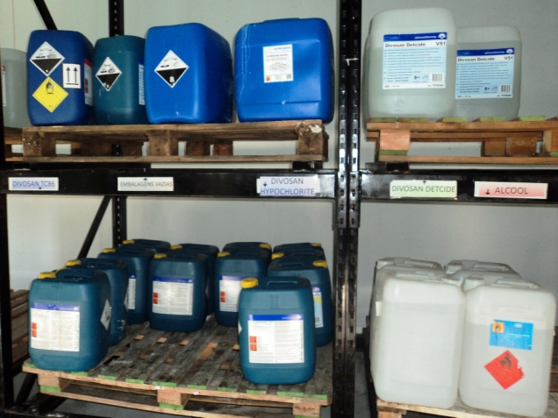
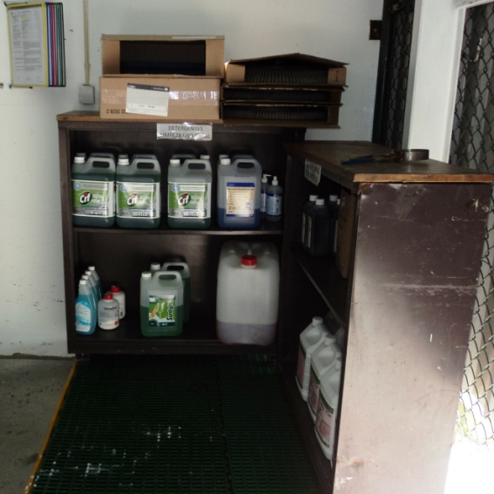
Trabalhando ainda na melhoria e de forma a uniformizar os centros….
…Foram criados e delineados Ecopontos
… e Organizou-se o armazém dos produtos químicos.

Slide 5
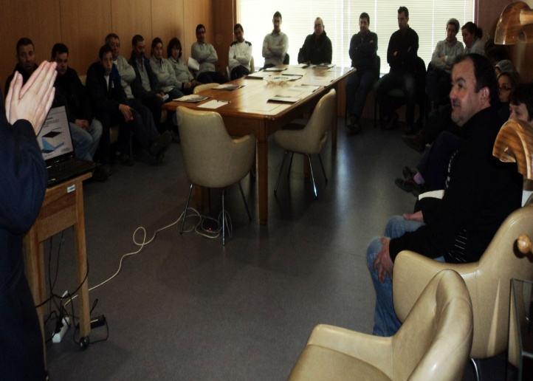
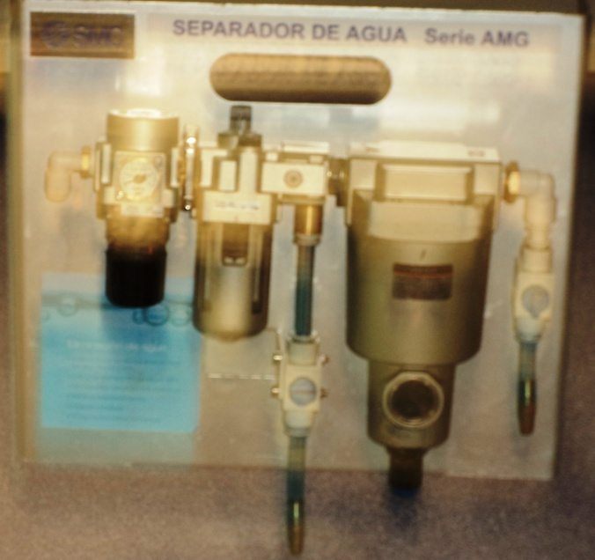
COMO APRENDER NÃO OCUPA LUGAR…
…Tivemos mais uma formação, formação esta sobre ar comprimido.
Aprendemos formas de detectar fugas e poupar energia, obtendo um processo mais eficiente.

Slide 6
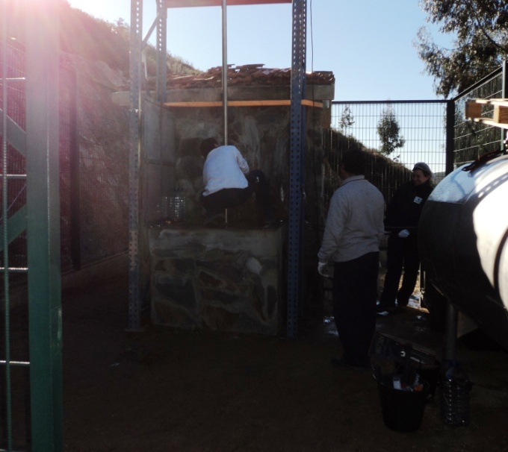
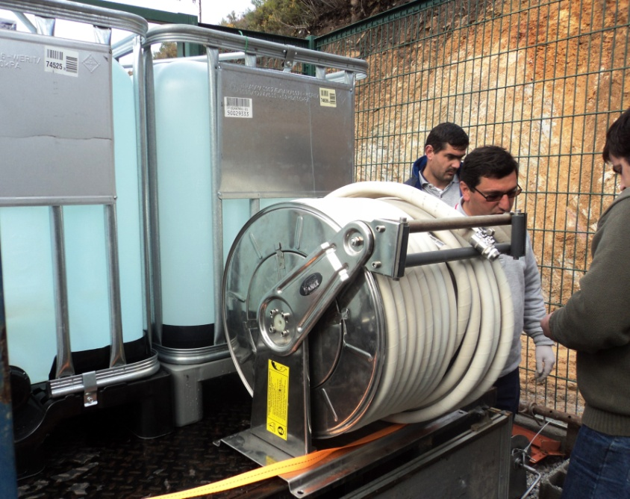
Em Manutenção……
…Da Captação
Depois de muito pensar…
…Programar
…e ainda ensaiar.
Os colegas aquando da intervenção da captação Vital 3

Slide 7
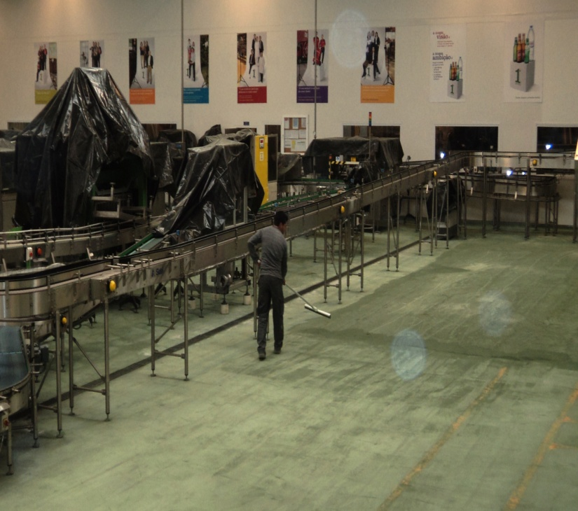
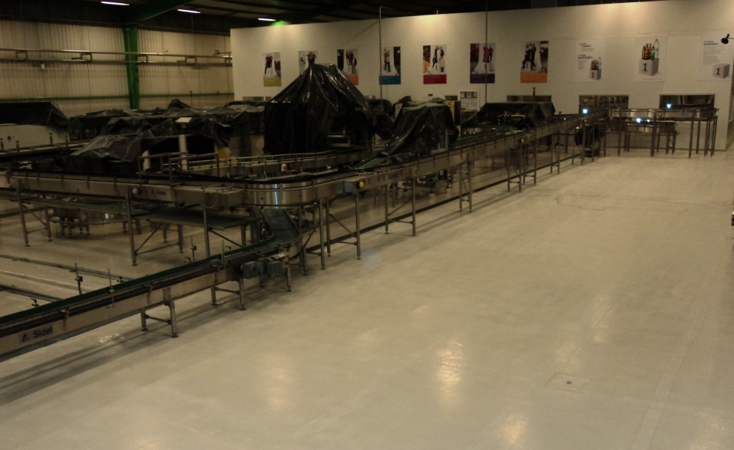
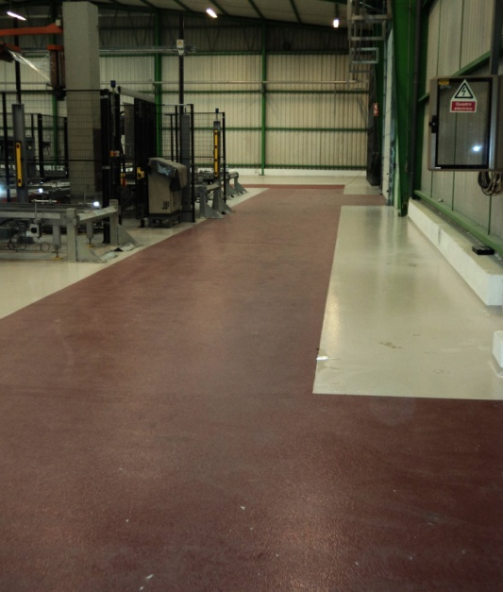
Em Manutenção……
…Dos Espaços
Estamos a tratar e pintar o pavimento do nosso centro.
Queremos deixar-vos uma ideia do espectáculo que o pavimento vai ficar.
Florbela Faria

